Slide 1


Inferência Estatística II Análise Bivariada
Prof. Dr. Juliano van Melis
Parte II

Slide 2
Conteúdo
Parte 1
Comparação de duas médias
Usando o R
Dimensionamento da amostra para testes de diferenças
Teste t student para diferença de duas médias provenientes de amostras independentes
Teste t student para diferença de duas amostras relacionadas

Slide 3
Conteúdo
Parte 1 e ½
Comparação de proporções
teste Z para diferença entre duas proporções
teste Qui-quadrado para Aderência
teste Qui-quadrado para Independência
teste Qui-quadrado para Homogeneidade

Slide 4
Conteúdo
Parte 2
Testes não-paramétricos
Teste dos Sinais
Teste Mann-Witney
Teste de Wilcoxon

Slide 5

Comparação de duas médias
Análise Bivariada

Slide 6
Objetivo: Comparar DUAS populações/amostras
Segue distribuição Normal?
SIM
Parte 1

Slide 7
Objetivo: Comparar DUAS populações/amostras
Segue distribuição Normal?
SIM
NÃO
É possível transformar os dados?
Transformação Box-Cox
Y^{λ}, sendo λ {-2,-1, 1, 2 } e log(Y)
Quando, Como, Porque e Porque não: http://support.sas.com/resources/papers/proceedings12/430-2012.pdf
→ Não use log em dados de contagem: http://onlinelibrary.wiley.com/doi/10.1111/j.2041-210X.2010.00021.x/pdf

Slide 8
Objetivo: Comparar DUAS populações/amostras
Segue distribuição Normal?
SIM
Parte 1
NÃO
SIM
É possível transformar os dados?

Slide 9
Objetivo: Comparar DUAS populações/amostras
Segue distribuição Normal?
SIM
NÃO
SIM
É possível transformar os dados?
NÃO
Parte 2
TESTES NÃO-PARAMÉTRICOS
SIM

Slide 10
Objetivo: Comparar DUAS populações/amostras
Parte 1
Segue distribuição Normal?
SIM
Quer comparar as médias?

Slide 11
Objetivo: Comparar DUAS populações/amostras
Parte 1
Segue distribuição Normal?
SIM
NÃO
Quer comparar as médias?
Outros testes

Slide 12
Objetivo: Comparar DUAS populações/amostras
Segue distribuição Normal?
SIM
NÃO
Quer comparar as médias?
Outros testes
SIM
Amostras são dependentes?

Slide 13
Objetivo: Comparar DUAS populações/amostras
Segue distribuição Normal?
SIM
NÃO
Quer comparar as médias?
Outros testes
SIM
Teste de t de Student
PAREADO
g.l. = N - 1
Amostras são dependentes?
SIM

Slide 14
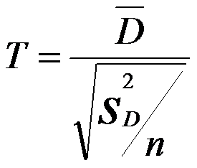

Objetivo: Comparar DUAS populações/amostras
Segue distribuição Normal?
SIM
NÃO
Quer comparar as médias?
Outros testes
SIM
Teste de t de Student
PAREADO
g.l. = N - 1
Amostras são dependentes?
SIM
D = Medida_{depois} - Medida_{antes}

Slide 15
Objetivo: Comparar DUAS populações/amostras
Segue distribuição Normal?
SIM
NÃO
Quer comparar as médias?
Outros testes
SIM
Teste de t de Student
PAREADO
g.l. = N - 1
Amostras são dependentes?
SIM
NÃO
Teste de t de Student
g.l. = N₁ + N₂ - 2
As variâncias são iguais?
SIM
Bartlett ou Levene
p>0.05

Slide 16
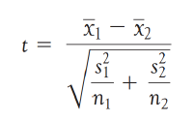

Objetivo: Comparar DUAS populações/amostras
Segue distribuição Normal?
SIM
NÃO
Quer comparar as médias?
Outros testes
SIM
Teste de t de Student
PAREADO
g.l. = N - 1
Amostras são dependentes?
SIM
NÃO
Teste de t de Student
g.l. = N₁ + N₂ - 2
As variâncias são iguais?
SIM

Slide 17

Objetivo: Comparar DUAS populações/amostras
Segue distribuição Normal?
SIM
NÃO
Quer comparar as médias?
Outros testes
SIM
Teste de t de Student
PAREADO
g.l. = N - 1
Amostras são dependentes?
SIM
NÃO
Teste de t de Student
g.l. = N₁ + N₂ - 2
As variâncias são iguais?
SIM
NÃO
Teste de t de Student
g.l. = υ = d.f.

Slide 18
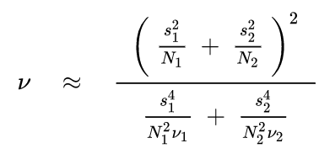
Objetivo: Comparar DUAS populações/amostras
Segue distribuição Normal?
SIM
NÃO
Quer comparar as médias?
Outros testes
SIM
Teste de t de Student
PAREADO
g.l. = N - 1
Amostras são dependentes?
SIM
NÃO
Teste de t de Student
g.l. = N₁ + N₂ - 2
As variâncias são iguais?
SIM
NÃO
Teste de t de Student
g.l. = υ

Slide 19
PRESSUPOSTOS
Pressupostos do Teste
1. Distribuição normal dos dados
2. Variâncias iguais (Homocedasticidade)
→ Ajuste no grau de liberdade
3. As observações devem ser independentes
→ Teste com dependência

Slide 20
PROVIDÊNCIAS
(i) Estabelecer as hipóteses (nula e alternativa);
Se bicaudal:
H0: As médias X1 e X2 são iguais;
H1: As médias X1 e X2 são diferentes;
Se unicaudal:
H0: A média X1 é menor/maior que a média de X2;
H1: A média X1 é maior/menor que a média de X2;
(ii) Verificar pressupostos;
(iii) Estabelecer α;
Essa é a probabilidade de erro tipo I aceitável , também chamada de nível de significância). Normalmente o valor é α=0.05. → Associado ao T_{crítico}
(iv) Calcular a estatística do teste (valor do T_{calculado});
(v) Determine o p-valor e comparar com o T_{crítico}.
Se p-valor < 0.05: Rejeite H0 (aceitamos H1)
|t_{crítico}| < |t_{calculado}|
Se p-valor > 0.05: Não rejeite H0 (aceitamos a H0)
|t_{crítico}| > |t_{calculado}|
(vi) Concluir e reportar por extenso.

Slide 21
EXEMPLO
Deseja-se verificar se existe diferença entre os salários pagos a engenheiros que atuam na região Sul e Sudeste do país através de um teste de hipóteses. Para isso, selecionaram-se aleatoriamente 30 engenheiros da região Sul e, com base em seus salários anuais, determinou-se a média como sendo R$ 46.720,00 com desvio padrão de R$ 14.700,00. O mesmo procedimento foi adotado para 35 engenheiros da região Sudeste, obtendo-se média de R$ 51.910,00 e desvio padrão de R$ 16.200,00. Assuma um α = 5% e considere que a normalidade e a homogeneidade foram respeitadas.

Slide 22
EXEMPLO
(i) Estabelecer Hipóteses:
Hipótese Nula: Média População 1 = Média População 2
Hipótese Nula: Média População 1 ≠ Média População 2
Verificar pressupostos:
- Segue Normal
- Variâncias iguais (homocedásticos)
- Observações independentes
(iii) Estabelecer α
- 5% (bicaudal) → t_{crítico} =2,0003
(iv) Calcular a estatística do teste
X₁ = 51.910,00
X₂ = 46.720,00
s₁ = 16.200,00
s₂ = 14.700,00
n₁ = 35
n₂ = 30
(v) Determine p-valor, comparando com α, comparar t_{calculado} e t_{crítico}
t_{crítico} = 2,0 t_{calculado} = 1,354
(vi) Concluir

Slide 23
EXEMPLO
Deseja-se verificar se existe diferença entre os salários pagos a engenheiros que atuam na região Sul e Sudeste do país através de um teste de hipóteses. Para isso, selecionaram-se aleatoriamente 30 engenheiros da região Sul e, com base em seus salários anuais, determinou-se a média como sendo R$ 46.720,00 com desvio padrão de R$ 14.700,00. O mesmo procedimento foi adotado para 35 engenheiros da região Sudeste, obtendo-se média de R$ 51.910,00 e desvio padrão de R$ 16.200,00. Assuma um α = 5% e considere que a normalidade e a homogeneidade foram respeitadas.

Slide 24
EXEMPLO
(i) Estabelecer Hipóteses:
Hipótese Nula: Média População 1 = Média População 2
Hipótese Nula: Média População 1 ≠ Média População 2
Verificar pressupostos:
- Segue Normal
- Variâncias iguais (homocedásticos)
- Observações independentes
(iii) Estabelecer α
- 5% (bicaudal) → t_{crítico} =2,0003
(iv) Calcular a estatística do teste
X₁ = 51.910,00
X₂ = 46.720,00
s₁ = 16.200,00
s₂ = 14.700,00
n₁ = 35
n₂ = 30
(v) Determine p-valor, comparando com α, comparar t_{calculado} e t_{crítico}
t_{crítico} = 2,0 t_{calculado} = 1,354
(vi) Concluir

Slide 25
EXEMPLO
(i) Estabelecer Hipóteses:
Hipótese Nula: Média População 1 = Média População 2
Hipótese Nula: Média População 1 ≠ Média População 2
Verificar pressupostos:
- Segue Normal
- Variâncias iguais (homocedásticos)
- Observações independentes
(iii) Estabelecer α
- 5% (bicaudal) → t_{crítico} =2,0003
(iv) Calcular a estatística do teste
X₁ = 51.910,00
X₂ = 46.720,00
s₁ = 16.200,00
s₂ = 14.700,00
n₁ = 35
n₂ = 30
(v) Determine p-valor, comparando com α, comparar t_{calculado} e t_{crítico}
t_{crítico} = 2,0 t_{calculado} = 1,354
(vi) Concluir

Slide 26
EXEMPLO
Deseja-se verificar se existe diferença entre os salários pagos a engenheiros que atuam na região Sul e Sudeste do país através de um teste de hipóteses. Para isso, selecionaram-se aleatoriamente 30 engenheiros da região Sul e, com base em seus salários anuais, determinou-se a média como sendo R$ 46.720,00 com desvio padrão de R$ 14.700,00. O mesmo procedimento foi adotado para 35 engenheiros da região Sudeste, obtendo-se média de R$ 51.910,00 e desvio padrão de R$ 16.200,00. Assuma um α = 5% e considere que a normalidade e a homogeneidade foram respeitadas.

Slide 27
EXEMPLO
(i) Estabelecer Hipóteses:
Hipótese Nula: Média População 1 = Média População 2
Hipótese Nula: Média População 1 ≠ Média População 2
Verificar pressupostos:
- Segue Normal
- Variâncias iguais (homocedásticos)
- Observações independentes
(iii) Estabelecer α
- 5% (bicaudal) → t_{crítico} =2,0003
(iv) Calcular a estatística do teste
X₁ = 51.910,00
X₂ = 46.720,00
s₁ = 16.200,00
s₂ = 14.700,00
n₁ = 35
n₂ = 30
(v) Determine p-valor, comparando com α, comparar t_{calculado} e t_{crítico}
t_{crítico} = 2,0 t_{calculado} = 1,354
(vi) Concluir

Slide 28
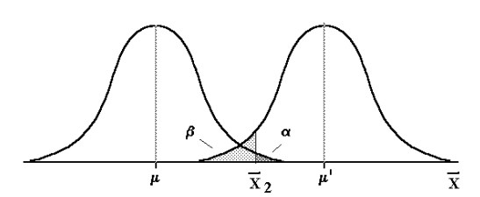
α | 0,200 | 0,150 | 0,100 | 0,050 | 0,025 | 0,020 | 0,015 | 0,010 | 0,005
g.l.1 | 1,37638 | 1,96261 | 3,07768 | 6,31375 | 12,70615 | 15,89447 | 21,20505 | 31,82096 | 63,65590
2 | 1,06066 | 1,38621 | 1,88562 | 2,91999 | 4,30266 | 4,84873 | 5,64280 | 6,96455 | 9,92499
3 | 0,97847 | 1,24978 | 1,63775 | 2,35336 | 3,18245 | 3,48191 | 3,89606 | 4,54071 | 5,84085
4 | 0,94096 | 1,18957 | 1,53321 | 2,13185 | 2,77645 | 2,99853 | 3,29763 | 3,74694 | 4,60408
5 | 0,91954 | 1,15577 | 1,47588 | 2,01505 | 2,57058 | 2,75651 | 3,00288 | 3,36493 | 4,03212
6 | 0,90570 | 1,13416 | 1,43976 | 1,94318 | 2,44691 | 2,61224 | 2,82893 | 3,14267 | 3,70743
7 | 0,89603 | 1,11916 | 1,41492 | 1,89458 | 2,36462 | 2,51675 | 2,71457 | 2,99795 | 3,49948
8 | 0,88889 | 1,10815 | 1,39682 | 1,85955 | 2,30601 | 2,44899 | 2,63381 | 2,89647 | 3,35538
9 | 0,88340 | 1,09972 | 1,38303 | 1,83311 | 2,26216 | 2,39844 | 2,57381 | 2,82143 | 3,24984
10 | 0,87|906 | 1,09306 | 1,37218 | 1,81246 | 2,22814 | 2,35931 | 2,52749 | 2,76377 | 3,16926
11 | 0,87553 | 1,08767 | 1,36343 | 1,79588 | 2,20099 | 2,32814 | 2,49067 | 2,71808 | 3,10582
12 | 0,87261 | 1,08321 | 1,35622 | 1,78229 | 2,17881 | 2,30272 | 2,46070 | 2,68099 | 3,05454
13 | 0,87015 | 1,07947 | 1,35017 | 1,77093 | 2,16037 | 2,28160 | 2,43585 | 2,65030 | 3,01228
14 | 0,86805 | 1,07628 | 1,34503 | 1,76131 | 2,14479 | 2,26378 | 2,41490 | 2,62449 | 2,97685
15 | 0,86624 | 1,07353 | 1,34061 | 1,75305 | 2,13145 | 2,24854 | 2,39701 | 2,60248 | 2,94673
16 | 0,86467 | 1,07114 | 1,33676 | 1,74588 | 2,11990 | 2,23536 | 2,38155 | 2,58349 | 2,92079
17 | 0,86328 | 1,06903 | 1,33338 | 1,73961 | 2,10982 | 2,22384 | 2,36805 | 2,56694 | 2,89823
18 | 0,86205 | 1,06717 | 1,33039 | 1,73406 | 2,10092 | 2,21370 | 2,35618 | 2,55238 | 2,87844
19 | 0,86095 | 1,06551 | 1,32773 | 1,72913 | 2,09302 | 2,20470 | 2,34565 | 2,53948 | 2,86094
20 | 0,85996 | 1,06402 | 1,32534 | 1,72472 | 2,08596 | 2,19666 | 2,33625 | 2,52798 | 2,84534
21 | 0,85907 | 1,06267 | 1,32319 | 1,72074 | 2,07961 | 2,18943 | 2,32779 | 2,51765 | 2,83137
22 | 0,85827 | 1,06145 | 1,32124 | 1,71714 | 2,07388 | 2,18289 | 2,32016 | 2,50832 | 2,81876
23 | 0,85753 | 1,06034 | 1,31946 | 1,71387 | 2,06865 | 2,17696 | 2,31323 | 2,49987 | 2,80734
24 | 0,85686 | 1,05932 | 1,31784 | 1,71088 | 2,06390 | 2,17155 | 2,30692 | 2,49216 | 2,79695
25 | 0,85624 | 1,05838 | 1,31635 | 1,70814 | 2,05954 | 2,16659 | 2,30113 | 2,48510 | 2,78744
26 | 0,85567 | 1,05752 | 1,31497 | 1,70562 | 2,05553 | 2,16203 | 2,29581 | 2,47863 | 2,77872

Slide 29
α | 0,200 | 0,150 | 0,100 | 0,050 | 0,025 | 0,020 | 0,015 | 0,010 | 0,005
27 | 0,85514 | 1,05673 | 1,31370 | 1,70329 | 2,05183 | 2,15782 | 2,29092 | 2,47266 | 2,77068
28 | 0,85465 | 1,05599 | 1,31253 | 1,70113 | 2,04841 | 2,15394 | 2,28638 | 2,46714 | 2,76326
29 | 0,85419 | 1,05530 | 1,31143 | 1,69913 | 2,04523 | 2,15033 | 2,28218 | 2,46202 | 2,75639
30 | 0,85377 | 1,05466 | 1,31042 | 1,69726 | 2,04227 | 2,14697 | 2,27827 | 2,45726 | 2,74998
35 | 0,85201 | 1,05202 | 1,30621 | 1,68957 | 2,03011 | 2,13316 | 2,26219 | 2,43772 | 2,72381
40 | 0,85070 | 1,05005 | 1,30308 | 1,68385 | 2,02107 | 2,12291 | 2,25027 | 2,42326 | 2,70446
45 | 0,84968 | 1,04852 | 1,30065 | 1,67943 | 2,01410 | 2,11500 | 2,24109 | 2,41212 | 2,68959
50 | 0,84887 | 1,04729 | 1,29871 | 1,67591 | 2,00856 | 2,10872 | 2,23378 | 2,40327 | 2,67779
60 | 0,84765 | 1,04547 | 1,29582 | 1,67065 | 2,00030 | 2,09936 | 2,22292 | 2,39012 | 2,66027
70 | 0,84679 | 1,04417 | 1,29376 | 1,66692 | 1,99444 | 2,09273 | 2,21523 | 2,38080 | 2,64790
80 | 0,84614 | 1,04319 | 1,29222 | 1,66413 | 1,99007 | 2,08778 | 2,20949 | 2,37387 | 2,63870
90 | 0,84563 | 1,04244 | 1,29103 | 1,66196 | 1,98667 | 2,08394 | 2,20504 | 2,36850 | 2,63157
100 | 0,84523 | 1,04184 | 1,29008 | 1,66023 | 1,98397 | 2,08088 | 2,20150 | 2,36421 | 2,62589
110 | 0,84490 | 1,04134 | 1,28930 | 1,65882 | 1,98177 | 2,07839 | 2,19860 | 2,36072 | 2,62127
120 | 0,84463 | 1,04093 | 1,28865 | 1,65765 | 1,97993 | 2,07631 | 2,19620 | 2,35783 | 2,61742
140 | 0,84420 | 1,04029 | 1,28763 | 1,65581 | 1,97706 | 2,07306 | 2,19244 | 2,35328 | 2,61140
160 | 0,84387 | 1,03980 | 1,28686 | 1,65443 | 1,97490 | 2,07063 | 2,18962 | 2,34988 | 2,60690
180 | 0,84362 | 1,03943 | 1,28627 | 1,65336 | 1,97323 | 2,06874 | 2,18743 | 2,34724 | 2,60341
200 | 0,84342 | 1,03913 | 1,28580 | 1,65251 | 1,97189 | 2,06723 | 2,18569 | 2,34513 | 2,60063
∞ | 0,84198 | 1,03697 | 1,28240 | 1,64638 | 1,96234 | 2,05643 | 2,17319 | 2,33008 | 2,58075

Slide 30
EXEMPLO
(i) Estabelecer Hipóteses:
Hipótese Nula: Média População 1 = Média População 2
Hipótese Nula: Média População 1 ≠ Média População 2
Verificar pressupostos:
- Segue Normal
- Variâncias iguais (homocedásticos)
- Observações independentes
(iii) Estabelecer α
- 5% (bicaudal) → t_{crítico} = ± 2,0003
(iv) Calcular a estatística do teste
X₁ =
X₂ =
s₁ =
s₂ =
n₁ =
n₂ =
(v) Determine p-valor, comparando com α, comparar t_{calculado} e t_{crítico}
t_{crítico} = 2,0 t_{calculado} = 1,354
(vi) Concluir

Slide 31
EXEMPLO
Deseja-se verificar se existe diferença entre os salários pagos a engenheiros que atuam na região Sul e Sudeste do país através de um teste de hipóteses. Para isso, selecionaram-se aleatoriamente 30 engenheiros da região Sul e, com base em seus salários anuais, determinou-se a média como sendo R$ 46.720,00 com desvio padrão de R$ 14.700,00. O mesmo procedimento foi adotado para 35 engenheiros da região Sudeste, obtendo-se média de R$ 51.910,00 e desvio padrão de R$ 16.200,00. Assuma um α = 5% e considere que a normalidade e a homogeneidade foram respeitadas.

Slide 32
EXEMPLO
(i) Estabelecer Hipóteses:
Hipótese Nula: Média População 1 = Média População 2
Hipótese Nula: Média População 1 ≠ Média População 2
Verificar pressupostos:
- Segue Normal
- Variâncias iguais (homocedásticos)
- Observações independentes
(iii) Estabelecer α
- 5% (bicaudal) → t_{crítico} = ± 2,0003
(iv) Calcular a estatística do teste
X₁ = 51.910,00
X₂ = 46.720,00
s₁ = 16.200,00
s₂ = 14.700,00
n₁ = 35
n₂ = 30
(v) Determine p-valor, comparando com α, comparar t_{calculado} e t_{crítico}
t_{crítico} = 2,0 t_{calculado} = 1,354
(vi) Concluir

Slide 33
EXEMPLO
(i) Estabelecer Hipóteses:
Hipótese Nula: Média População 1 = Média População 2
Hipótese Nula: Média População 1 ≠ Média População 2
Verificar pressupostos:
- Segue Normal
- Variâncias iguais (homocedásticos)
- Observações independentes
(iii) Estabelecer α
- 5% (bicaudal) → t_{crítico} = ± 2,0003
(iv) Calcular a estatística do teste
X₁ = 51.910,00
X₂ = 46.720,00
s₁ = 16.200,00
s₂ = 14.700,00
n₁ = 35
n₂ = 30
(v) Determine p-valor, comparando com α, comparar t_{calculado} e t_{crítico}
t_{crítico} = ± 2,0 t_{calculado} = 1,354
(vi) Concluir

Slide 34
EXEMPLO
(i) Estabelecer Hipóteses:
Hipótese Nula: Média População 1 = Média População 2
Hipótese Nula: Média População 1 ≠ Média População 2
Verificar pressupostos:
- Segue Normal
- Variâncias iguais (homocedásticos)
- Observações independentes
(iii) Estabelecer α
- 5% (bicaudal) → t_{crítico} = ± 2,0003
(iv) Calcular a estatística do teste
X₁ = 51.910,00
X₂ = 46.720,00
s₁ = 16.200,00
s₂ = 14.700,00
n₁ = 35
n₂ = 30
(v) Determine p-valor, comparando com α, comparar t_{calculado} e t_{crítico}
t_{crítico} = ± 2,0 t_{calculado} = 1,354
(vi) Concluir
<
Rejeita H0
>
Não rejeita H0

Slide 35
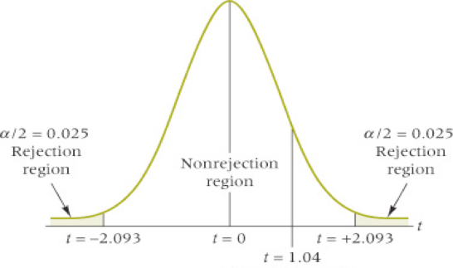
EXEMPLO
t_{crítico} = ± 2,0 t_{calculado} = 1,354
t_{crítico} = - 2.000
t_{crítico} = + 2.000
t_{calculado} = 1,354

Slide 36
EXEMPLO
(vi) Conclusão redigida
Para um nível de significância de 5%, não rejeitamos a H₀, ou seja, os dados proporcionaram evidência para concluir que a média salarial de engenheiros na região Sudeste (média = R$ 51.910,00, erro padrão = R$ 2.738,30) é igual à média salarial de engenheiros na região Sul (média = 46.720,00, erro padrão = 2.683,84) (t₍₆₃₎ = 1,354; p > 0,10).

Slide 37
EXERCÍCIOS
→ Fazer sequência do Exercício 3

Slide 38

EXERCÍCIOS
Fazer no R
Abrir arquivo “teste_t.Rmd”

Slide 39
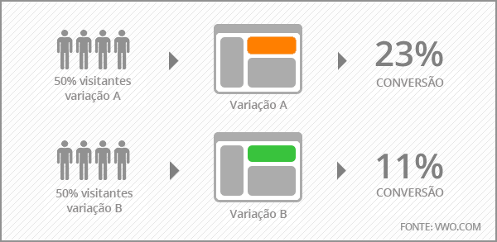
Comparação de Proporções
Análise Bivariada

Slide 40
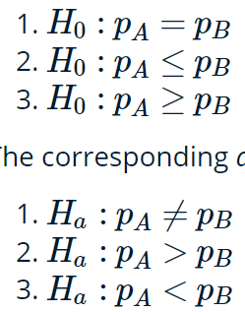
Introdução
Teste Z
χ² para aderência
χ² para independência
χ² para homogeneidade
vs
Grupo A
Grupo B
480/500
400/500
bicaudal
unicaudal

Slide 41

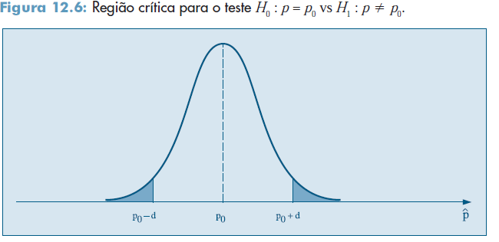
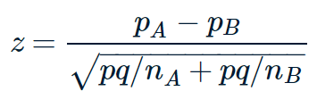
Introdução
Teste Z
χ² para aderência
χ² para independência
χ² para homogeneidade

Slide 42

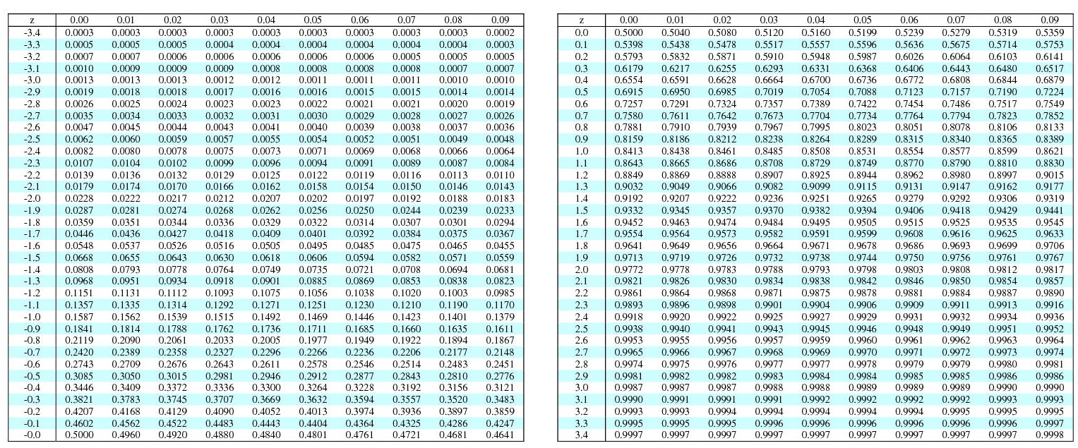
Tabela I
Tabela II

Slide 43
Introdução
Teste Z
χ² para aderência
χ² para independência
χ² para homogeneidade
prop.test(x, n,
p = NULL,
alternative = "two.sided“,
correct = TRUE)
x: Vetor - Contagem do número de sucessos
n: Vetor – Contagem do número de tentativas
alternative: Caracter – especificando a hipótese alternativa
correct: Lógico – Se correção de Yates dve ser realizada

Slide 44
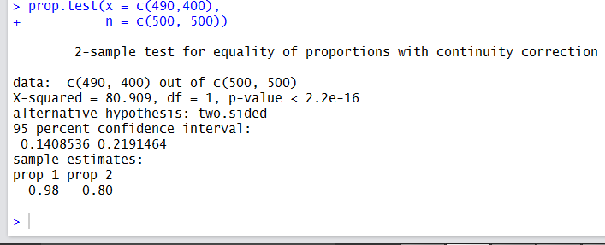
Introdução
Teste Z
χ² para aderência
χ² para independência
χ² para homogeneidade

Slide 45
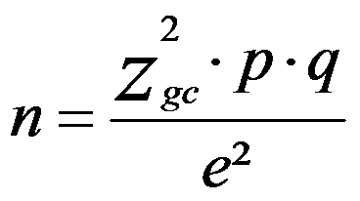
Introdução
Teste Z
χ² para aderência
χ² para independência
χ² para homogeneidade
→ Tamanho amostral
Z_{gc}: Valor de z relativo ao grau de confiança (95% = 1.96)
e: erro absoluto (“para mais ou para meno”)
p: probabilidade do evento
q: probabilidade do não evento (1-p)

Slide 46

Introdução
Teste Z
χ² para aderência
χ² para independência
χ² para homogeneidade
→ Tamanho amostral
Tenho 95% de confiança que está entre 10% e 30%
Interpretação prática:
Nós estamos 100(1-α)% confiantes que o intervalo de confiança contém o valor de μ

Slide 47
Introdução
Teste Z
χ² para aderência
χ² para independência
χ² para homogeneidade
EXERCÍCIO
1. Os produtores de um programa de televisão pretendem modificá-lo se for assistido regularmente por menos de um quarto dos possuidores de televisão. Uma pesquisa encomendada a uma empresa especializada mostrou que, de 400 famílias entrevistadas, 80 assistem ao programa regularmente. Com base nos dados, qual deve ser a decisão dos produtores?

Slide 48

Introdução
Teste Z
χ² para aderência
χ² para independência
χ² para homogeneidade
Temos uma população P e queremos verificar se ela segue uma distribuição especificada P₀, isto é, queremos testar a hipótese H0 : P = P₀.

Slide 49

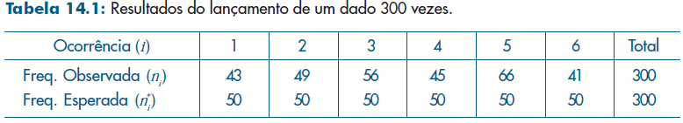
Introdução
Teste Z
χ² para aderência
χ² para independência
χ² para homogeneidade
Temos uma população P e queremos verificar se ela segue uma distribuição especificada P₀, isto é, queremos testar a hipótese H0 : P = P₀.

Slide 50
Introdução
Teste Z
χ² para aderência
χ² para independência
χ² para homogeneidade
Temos uma população P e queremos verificar se ela segue uma distribuição especificada P₀, isto é, queremos testar a hipótese H0 : P = P₀.

Slide 51
Introdução
Teste Z
χ² para aderência
χ² para independência
χ² para homogeneidade
Temos uma população P e queremos verificar se ela segue uma distribuição especificada P₀, isto é, queremos testar a hipótese H0 : P = P₀.
1/6 → n*_{ij}/300

Slide 52
Introdução
Teste Z
χ² para aderência
χ² para independência
χ² para homogeneidade
Temos uma população P e queremos verificar se ela segue uma distribuição especificada P₀, isto é, queremos testar a hipótese H0 : P = P₀.
Calcule o χ²

Slide 53
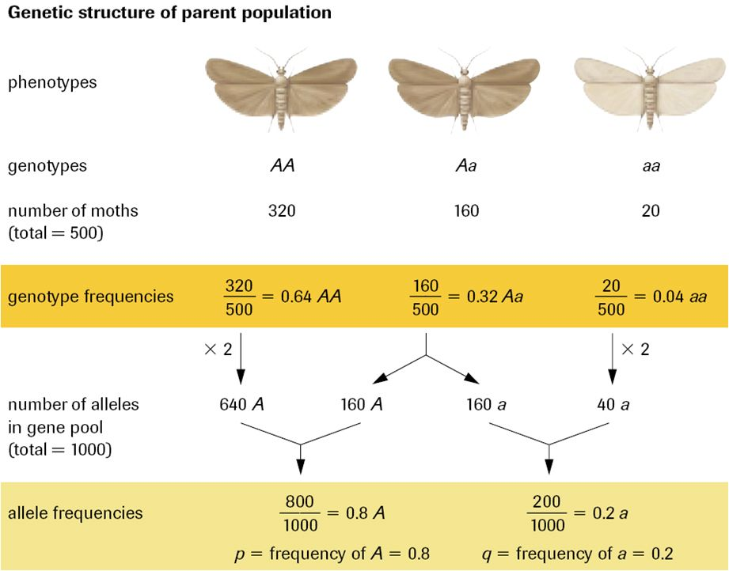
Introdução
Teste Z
χ² para aderência
χ² para independência
χ² para homogeneidade
Hardy-Weinberg

Slide 54

Introdução
Teste Z
χ² para aderência
χ² para independência
χ² para homogeneidade
Hardy-Weinberg

Slide 55
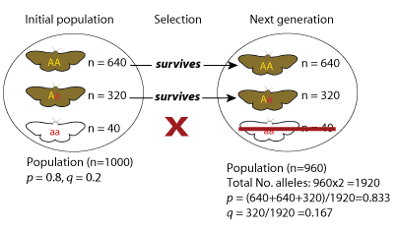
Introdução
Teste Z
χ² para aderência
χ² para independência
χ² para homogeneidade
Hardy-Weinberg

Slide 56
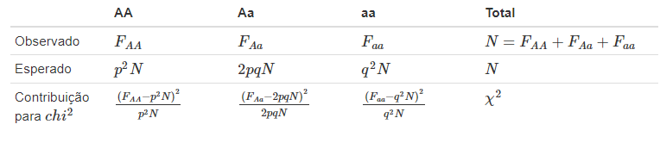
Introdução
Teste Z
χ² para aderência
χ² para independência
χ² para homogeneidade
Hardy-Weinberg
3 frequências → g.l. = 3-1

Slide 57
Introdução
Teste Z
χ² para aderência
χ² para independência
χ² para homogeneidade
EXERCÍCIOS
Determine se a população a seguir encontra-se em equilíbrio de Hardy- Weinberg
98 AA;
50 Aa;
20 aa
N = 168
Considere Qui-Quadrado crítico
(associado à probabilidade de 5%) = 5,99

Slide 58
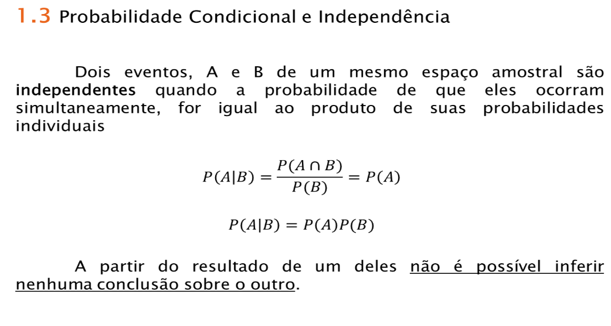
Introdução
Teste Z
χ² para aderência
χ² para independência
χ² para homogeneidade

Slide 59
Introdução
Teste Z
χ² para aderência
χ² para independência
χ² para homogeneidade
“Teste” de Independência
Se P(A∩B) ≠ P (A)*P(B),
podemos considerar que existe dependência (ou associação) entre eventos.
Por exemplo:
P(H – hipertensos) = 23% = 0.23
P(M – hipertensas) = 18% = 0.18
P(casais – hipertensos) = 7.2%
→ Podemos considerar associação ou dependência?

Slide 60
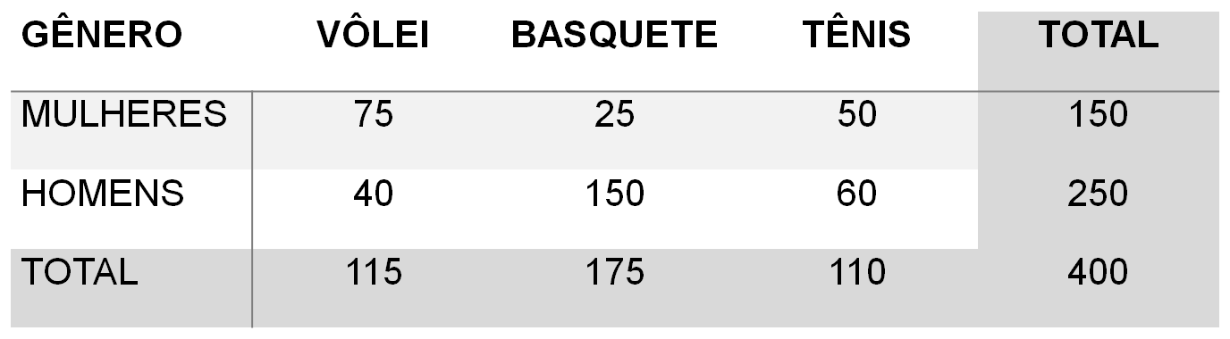
Introdução
Teste Z
χ² para aderência
χ² para independência
χ² para homogeneidade
EXERCÍCIOS
Realizou-se uma pesquisa com uma amostra de 400 frequentadores de um clube esportivo, sendo 150 mulheres e 250 homens, a fim de classificá-los de acordo com a modalidade esportiva preferida: vôlei, basquete ou tênis. Os dados coletados na pesquisa estão descritos na tabela a seguir:
a) Se uma pessoa é amostrada aleatoriamente, qual é a probabilidade desta pessoa ser uma mulher e praticar Vôlei?

Slide 61
Introdução
Teste Z
χ² para aderência
χ² para independência
χ² para homogeneidade
EXERCÍCIOS
Construa uma tabela com as frequências esperadas entre modalidades e gênero
Gênero | Vôlei | Basquete | Tênis | TOTAL
Mulheres |  |  |  | 150
Homens |  |  |  | 250
TOTAL | 115 | 175 | 110 | 400

Slide 62
Introdução
Teste Z
χ² para aderência
χ² para independência
χ² para homogeneidade
EXERCÍCIOS
Construa uma tabela com as frequências esperadas entre modalidades e gênero
Gênero | Vôlei | Basquete | Tênis | TOTAL
Mulheres | Pmulher*Volei | Pmulher*basq | Pmulher*tenis | 150
Homens | Phomem*Volei | Phomem*basq | Phomem*tenis | 250
TOTAL | 115 | 175 | 110 | 400

Slide 63
Introdução
Teste Z
χ² para aderência
χ² para independência
χ² para homogeneidade
EXERCÍCIOS
Construa uma tabela com as frequências esperadas entre modalidades e gênero
Gênero | Vôlei | Basquete | Tênis | TOTAL
Mulheres | (150/400)*115 | (150/400)*175 | (150/400)*110 | 150
Homens | (250/400)*115 | (250/400)*175 | (250/400)*110 | 250
TOTAL | 115 | 175 | 110 | 400

Slide 64
Introdução
Teste Z
χ² para aderência
χ² para independência
χ² para homogeneidade
EXERCÍCIOS
Construa uma tabela com as frequências esperadas entre modalidades e gênero
Gênero | Vôlei | Basquete | Tênis | TOTAL
Mulheres | 43.13 | 65.625 | 41.25 | 150
Homens | 71.88 | 109.375 | 68.75 | 250
TOTAL | 115 | 175 | 110 | 400

Slide 65
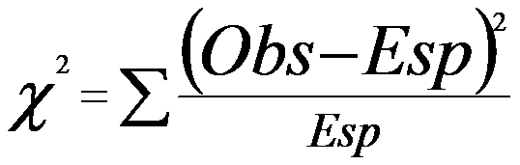
Introdução
Teste Z
χ² para aderência
χ² para independência
χ² para homogeneidade
EXERCÍCIOS
Calcule o valor do Qui-quadrado.
Considere o g.l. = (linhas – 1)*(colunas – 1).

Slide 66
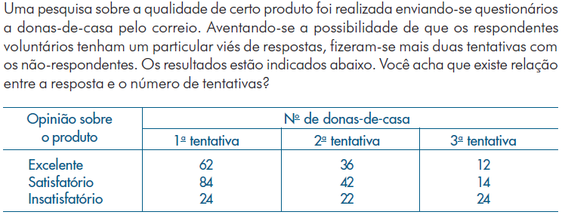
Introdução
Teste Z
χ² para aderência
χ² para independência
χ² para homogeneidade
EXERCÍCIOS

Slide 67
Introdução
Teste Z
χ² para aderência
χ² para independência
χ² para homogeneidade
Teste de Homogeneidade
Verificar se uma variável aleatória se comporta de modo similar, ou homogêneo, em várias subpopulações. Em outras palavras, em um teste de Chi Quadrado de homogeneidade podemos testar a afirmação de que diferentes populações têm a mesma proporção de indivíduos com alguma característica.
Teste de Independência
O teste de Chi Quadrado de independência é semelhante ao teste de Chi Quadrado de aderência, mas considera uma “lei oriunda da própria tabela de dados experimentais” a fim de avaliar se há ou não dependência entre duas variáveis. Quanto maior a dependência entre as duas variáveis, maior será o valor de χ². Quando as duas variáveis são independentes, o valor de χ² tende a zero

Slide 68
Introdução
Teste Z
χ² para aderência
χ² para independência
χ² para homogeneidade
Diferenças
Teste de homogeneidade: selecionamos uma amostra de elementos de cada uma das r subpopulações e distribuímos os elementos de cada uma dessas amostras segundo x categorias.
Teste de independência: distribuímos uma amostra de N elementos de ”uma” população segundo as categorias da variável A e as categorias da variável B.

Slide 69
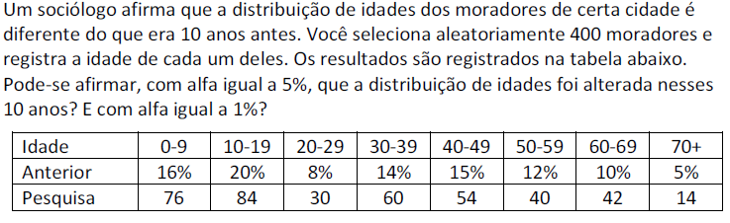
Introdução
Teste Z
χ² para aderência
χ² para independência
χ² para homogeneidade
EXERCÍCIOS

Slide 70
Introdução
Teste Z
χ² para aderência
χ² para independência
χ² para homogeneidade
PRESSUPOSTOS
1º Pelo menos 5 observações por casela
2º Menos de 20% das caselas com ZERO

Slide 71
Introdução
Teste Z
χ² para aderência
χ² para independência
χ² para homogeneidade
ALTERNATIVAS
→ Teste Exato de Fisher
Utiliza tabelas 2x2 e N total menor que 20 (aceita ZERO)
Teste de McNemar
Quando existe medidas “antes” e “depois”.
Teste de Mantel-Haenszel
Quando existe medidas com interferência de alguma variável associada: Confounding

Slide 72

Testes não-paramétricos (outros)
Análise Bivariada

Slide 73
Testes Paramétricos vs Testes não-paramétricos
Testes Paramétricos:
Baseiam-se em uma distribuição estatística subjacente dos dados
Possuem maior poder estatístico do que os testes não-paramétricos (normalmente o p-valor de um teste paramétrico será menor do que o p-valor associado a um teste não-paramétrico associado)
Testes Não-Paramétricos
Não precisa seguir as condições paramétricas;
São mais robustos (podem ser usados em uma grande gama de situações)

Slide 74
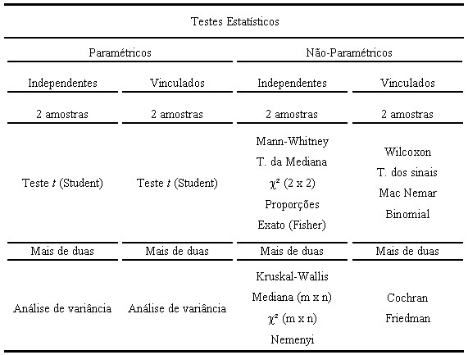
VER TAMBÉM: https://marcoarmello.wordpress.com/2012/05/17/qualteste/

Slide 75
VER TAMBÉM: https://marcoarmello.wordpress.com/2012/05/17/qualteste/

Slide 76
Teste dos Sinais
Teste de Wilcoxon
Teste Mann-Witney
Signal test
Pode ser aplicado em três situações:
Na comparação dos resultados de amostras pareadas
Na comparação dos resultados de uma amostra com mediana de uma população
Na comparação de dados qualitativos
É fácil de usar
Praticamente não exige pressuposições
Tem baixo poder estatístico (p-valor tem valores altos)
Pouco utilizado

Slide 77
Teste dos Sinais
Teste de Wilcoxon
Teste Mann-Witney
Signal test
1º Verifique quantas vezes “antes” é menor que “depois”
Δ (depois – antes) < 0 → sinal negativo
Δ (depois – antes) > 0 → sinal positivo
Indivíduo |  | 1 | 2 | 3 | 4 | 5 | 6 | 7 | 8
Nível máximo de concentração | Antes | 9 | 16 | 12 | 28 | 5 | 33 | 17 | 13
 | Depois | 14 | 22 | 18 | 23 | 11 | 40 | 15 | 18
-

Slide 78
Teste dos Sinais
Teste de Wilcoxon
Teste Mann-Witney
Signal test
1º Verifique quantas vezes “antes” é menor que “depois”
Δ (depois – antes) < 0 → sinal negativo
Δ (depois – antes) > 0 → sinal positivo
Indivíduo |  | 1 | 2 | 3 | 4 | 5 | 6 | 7 | 8
Nível máximo de concentração | Antes | 9 | 16 | 12 | 28 | 5 | 33 | 17 | 13
 | Depois | 14 | 22 | 18 | 23 | 11 | 40 | 15 | 18
SINAL |  | + | + | + | - | + | + | - | +
-
S = 6
N = 8
~Binomial

Slide 79
Teste dos Sinais
Teste de Wilcoxon
Teste Mann-Witney
Signal test
2º Calcular as probabilidades
S = 6
N = 8
~Binomial (N, S)
S = | 0 | 1 | 2 | 3 | 4 | 5 | 6 | 7 | 8
P (X=S) | 0.0039 | 0.03125 | 0.1094 | 0.2188 | 0.2734 | 0.2188 | 0.1094 | 0.03125 | 0.0039

Slide 80
Teste dos Sinais
Teste de Wilcoxon
Teste Mann-Witney
Signal test
3º Estabelecer Hipóteses
4º Estabelecer α (α = 0.05)
5º Calcular o p-valor:
6º Concluir
H0: Δ(mediana) ≤ 0 (a mediana das diferenças é igual ou menor que zero)
H1: Δ(mediana) > 0 (a mediana das diferenças é maior que zero)
S = | 0 | 1 | 2 | 3 | 4 | 5 | 6 | 7 | 8
P (X=S) | 0.0039 | 0.03125 | 0.1094 | 0.2188 | 0.2734 | 0.2188 | 0.1094 | 0.03125 | 0.0039
-
p-valor = 0.0352
Ou seja, rejeitamos a Hipótese Nula, pois p-valor é menor do que 5% (α)

Slide 81
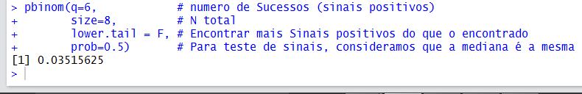
Teste dos Sinais
Teste de Wilcoxon
Teste Mann-Witney
Signal test

Slide 82
Teste dos Sinais
Teste de Wilcoxon
Teste Mann-Witney
Leva em consideração as grandezas das diferenças, assim como seus sinais.
Procedimento:
Selecionamos uma aa. de n pares de observações
Calculamos a diferença de cada um dos pares ignorando os sinais dessas diferenças,
Ordenamos seus valores absolutos do menor até o maior obtendo os postos. Uma diferença = 0 não é ordenada; ela é eliminada da análise e o tamanho da amostra é reduzido de 1 para cada par eliminado.
3. Se houver empate é atribuído um posto médio.
4. Finalmente, atribuímos a cada posto ou um sinal de mais ou um sinal de menos dependendo do sinal da diferença

Slide 83
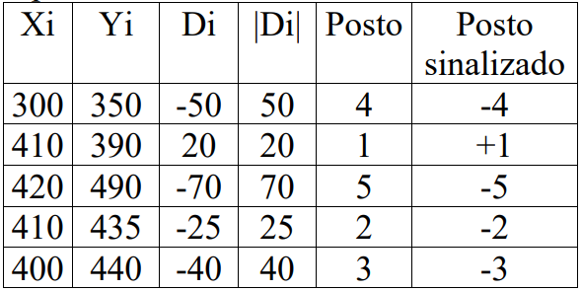
Teste dos Sinais
Teste de Wilcoxon
Teste Mann-Witney
EXEMPLO
H0: Média das Diferenças = 0
H1: Média das Diferenças ≠ 0

Slide 84
Teste dos Sinais
Teste de Wilcoxon
Teste Mann-Witney
EXEMPLO
Sejam
T ⁺ = soma dos postos positivos = 1
T ⁻ = -(soma dos postos negativos) = 14

Slide 85
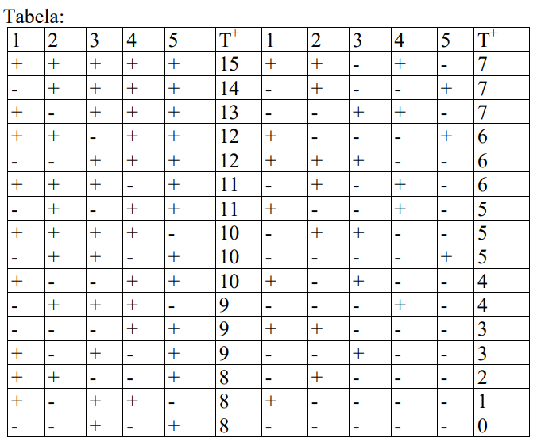
Teste dos Sinais
Teste de Wilcoxon
Teste Mann-Witney
EXEMPLO
T ⁺ = soma dos postos positivos = 1
T ⁻ = -(soma dos postos negativos) = 14
Existem 2⁵ = 32 combinações possíveis destes 5 postos, todas elas Equiprováveis

Slide 86
Teste dos Sinais
Teste de Wilcoxon
Teste Mann-Witney
EXEMPLO
T ⁺ = soma dos postos positivos = 1
T ⁻ = -(soma dos postos negativos) = 14
Podemos testar a hipótese para T+ ou para T-
Podemos rejeitar a Hipótese Nula se:
T+ for pequeno
T- for grande
Em geral utiliza-se a menor soma.
T+ | 0 | 1 | 2 | 3 | 4 | 5 | 6 | 7 | 8 | 9 | 10 | 11 | 12 | 13 | 14 | 15
Freq | 1 | 1 | 1 | 2 | 2 | 3 | 3 | 3 | 3 | 3 | 3 | 2 | 2 | 1 | 1 | 1

Slide 87
Teste dos Sinais
Teste de Wilcoxon
Teste Mann-Witney
EXEMPLO
T ⁺ = soma dos postos positivos = 1
T ⁻ = -(soma dos postos negativos) = 14
Calcular o p-valor.
Usar as probabilidades até o valor de T±
Por exemplo:
→ se for T ± = 2, conte até a T ± = 1
→ se for T ± = 5, conte até a T ± = 4...
T+ | 0 | 1 | 2 | 3 | 4 | 5 | 6 | 7 | 8 | 9 | 10 | 11 | 12 | 13 | 14 | 15
Freq | 1 | 1 | 1 | 2 | 2 | 3 | 3 | 3 | 3 | 3 | 3 | 2 | 2 | 1 | 1 | 1
P | 1/32 | 1/32 | 1/32 | 2/32 | 2/32 | 3/32 | 3/32 | 3/32 | 3/32 | 3/32 | 3/32 | 2/32 | 2/32 | 1/32 | 1/32 | 1/32

Slide 88
Teste dos Sinais
Teste de Wilcoxon
Teste Mann-Witney
EXEMPLO
T ⁺ = soma dos postos positivos = 1
T ⁻ = -(soma dos postos negativos) = 14
Conclusão
H0: Média das Diferenças = 0
H1: Média das Diferenças ≠ 0
T+ | 0 | 1 | 2 | 3 | 4 | 5 | 6 | 7 | 8 | 9 | 10 | 11 | 12 | 13 | 14 | 15
Freq | 1 | 1 | 1 | 2 | 2 | 3 | 3 | 3 | 3 | 3 | 3 | 2 | 2 | 1 | 1 | 1
P | 1/32 | 1/32 | 1/32 | 2/32 | 2/32 | 3/32 | 3/32 | 3/32 | 3/32 | 3/32 | 3/32 | 2/32 | 2/32 | 1/32 | 1/32 | 1/32
p-valor = 1/32 = 0,03125
Rejeitamos H0

Slide 89
Teste dos Sinais
Teste de Wilcoxon
Teste Mann-Witney
É usado para testar se duas amostras independentes foram retiradas de populações com médias iguais.
Alternativa para o teste t de Student para amostras independentes quando seus pressupostos não forem contemplados (distribuição normal, N suficiente)
A única exigência do teste de Mann-Whitney é a de que as observações sejam medidas em escala ordinal ou numérica.
Também chamado de Wilcoxon-Mann-Whitney ou Teste U

Slide 90
Teste dos Sinais
Teste de Wilcoxon
Teste Mann-Witney
EXEMPLO
Valor | Grupo
12 | Tratamento
20 | Tratamento
57 | CONTROLE
6 | Tratamento
89 | CONTROLE
71 | CONTROLE
10 | CONTROLE
42 | Tratamento

Slide 91
Teste dos Sinais
Teste de Wilcoxon
Teste Mann-Witney
EXEMPLO
Valor | Grupo
6 | Tratamento
10 | CONTROLE
12 | Tratamento
20 | Tratamento
42 | Tratamento
57 | CONTROLE
71 | CONTROLE
89 | CONTROLE

Slide 92
Teste dos Sinais
Teste de Wilcoxon
Teste Mann-Witney
EXEMPLO
Valor | Grupo | ranking
6 | Tratamento | 1
10 | CONTROLE | 2
12 | Tratamento | 3
20 | Tratamento | 4
42 | Tratamento | 5
57 | CONTROLE | 6
71 | CONTROLE | 7
89 | CONTROLE | 8
Grupo A: o primeiro que aparece: Tratamento
Grupo B: CONTROLE

Slide 93
Teste dos Sinais
Teste de Wilcoxon
Teste Mann-Witney
n_{A}: Número de elementos do Grupo A
n_{B}: Número de elementos do Grupo B
U: Soma dos valores da ordem que os elementos do grupo A ficaram

Slide 94
Teste dos Sinais
Teste de Wilcoxon
Teste Mann-Witney
n_{A}: Número de elementos do Grupo A
n_{B}: Número de elementos do Grupo B
U: Soma dos valores da ordem que os elementos do grupo A ficaram

Slide 95
Teste dos Sinais
Teste de Wilcoxon
Teste Mann-Witney
EXEMPLO
Valor | Grupo | ranking
6 | Tratamento | 1
10 | CONTROLE | 2
12 | Tratamento | 3
20 | Tratamento | 4
42 | Tratamento | 5
57 | CONTROLE | 6
71 | CONTROLE | 7
89 | CONTROLE | 8
z_{W} = |13-0.5|-0.5*4*(4+4+1) / RAIZ((4*4*(4+4+1))/12)
z_{W} = - 1.588
Se for unicaudal, ver valor na tabela,
caso contrário p-valor = 2*p-tabela

Slide 96
AVALIAÇÃO INDIVIDUAL
Análise Bivariada – Estatística Aplicada

Slide 97
Use a folha sulfite e responda a caneta:
As questões (na ordem):
Lista teste-t
Exercício 1
Exercício 2
Exercício 2 (teste t pareado)
Lista Qui-Quadrado
Exercício 2 (Acidentes na semana)
Exercício 3 (Prozac)
Exercício 4 (Três Patetas)

